Slide 1
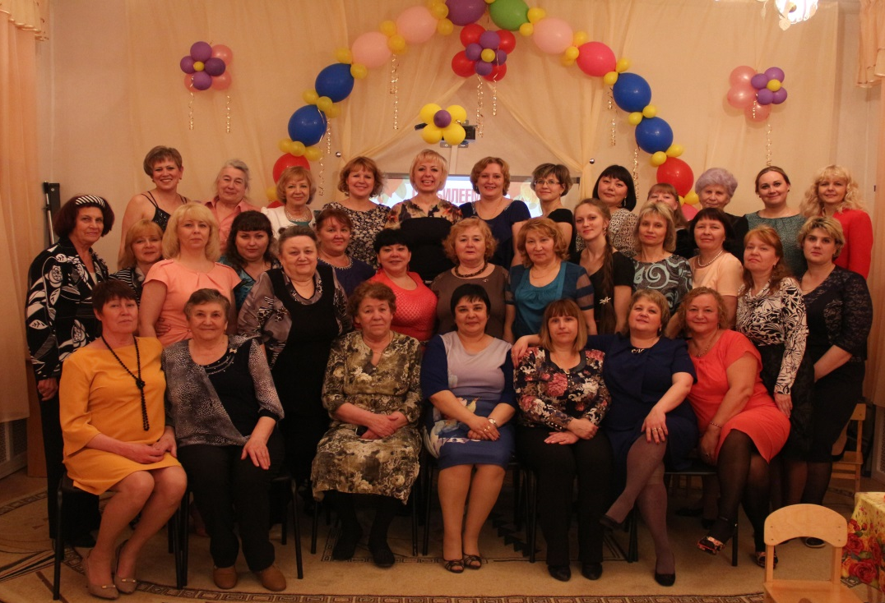

Slide 2
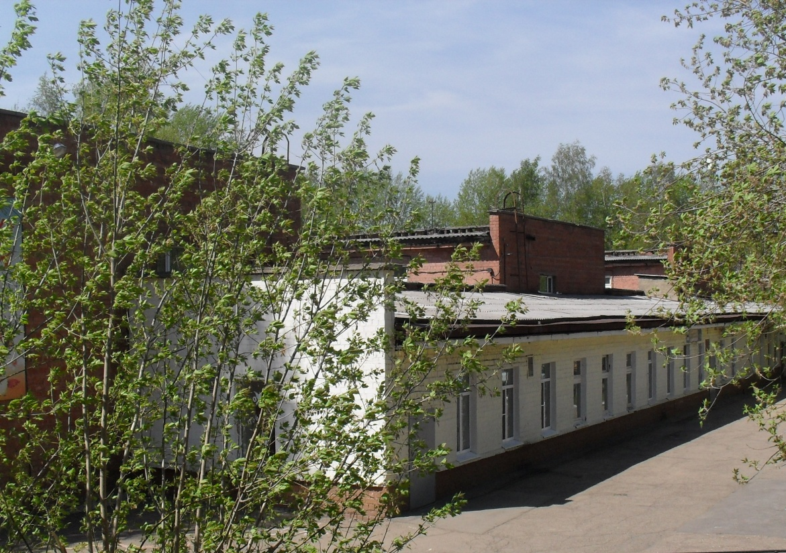
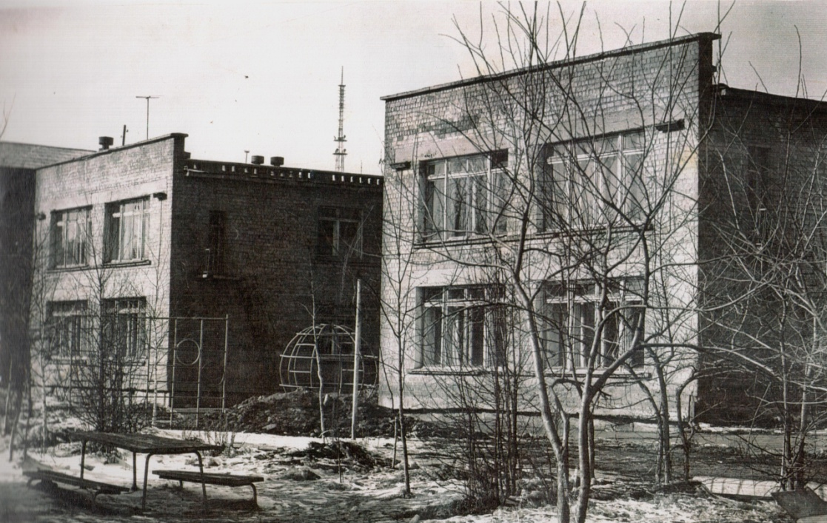
МУНИЦИПАЛЬНОЕ БЮДЖЕТНОЕ ДОШКОЛЬНОЕ ОБРАЗОВАТЕЛЬНОЕ УЧРЕЖДЕНИЕ ГОРОДА ИРКУТСКА ДЕТСКИЙ САД № 128
Ясли-сад №128
Октябрьского района города Иркутска
был открыт 26 марта 1966 года
Notes:
Не так давно ... лет назад Построен был чудесный детский сад. Сюда детишки из дому спешат А вечером - не уведешь никак. Здесь воспитатели - специалисты классные И нянечки заботливы и ласковы. Уютно здесь, красиво и светло. Нам с садом этим крупно повезло.

Slide 3
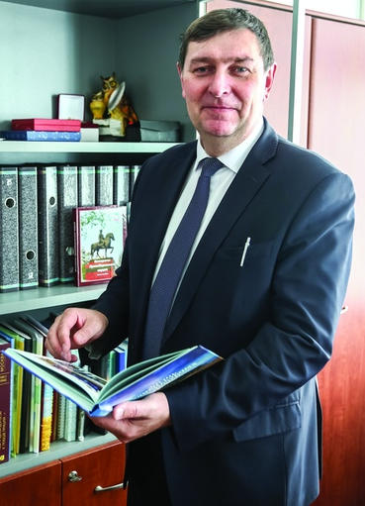
УЧРЕДИТЕЛИ Департамент образования и комитет по социальной политике и культуре администрации г. Иркутска
ИВКИН
Олег Васильевич
Начальник департамента образования
по социальной политике и культуре
администрации города Иркутска

Slide 4
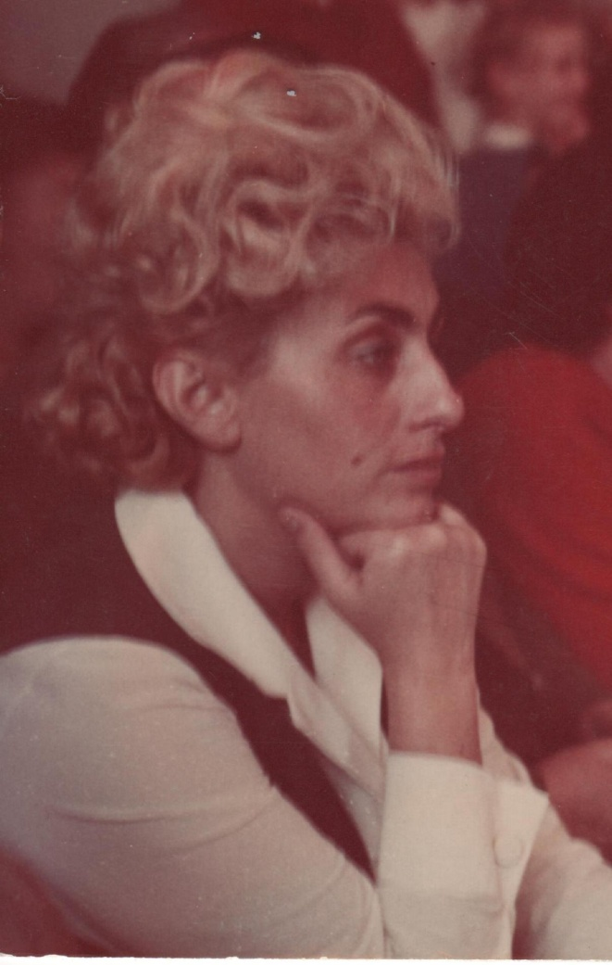
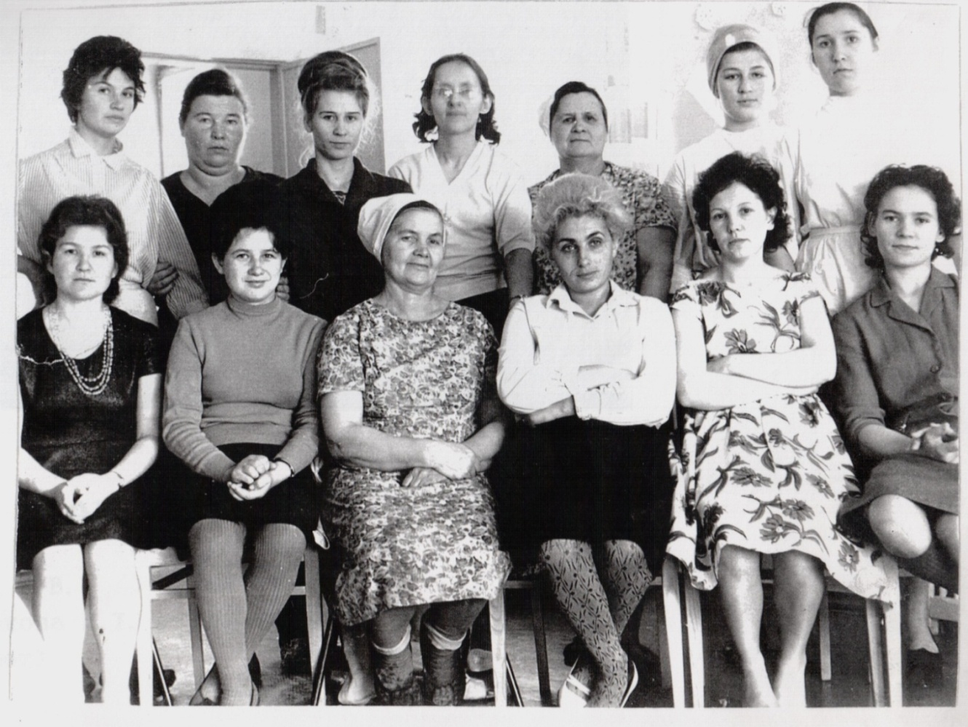
Первая заведующая
ясли - сада №128
с 1966 по 1972
МОРОЗ
Мура Леонидовна

Slide 5
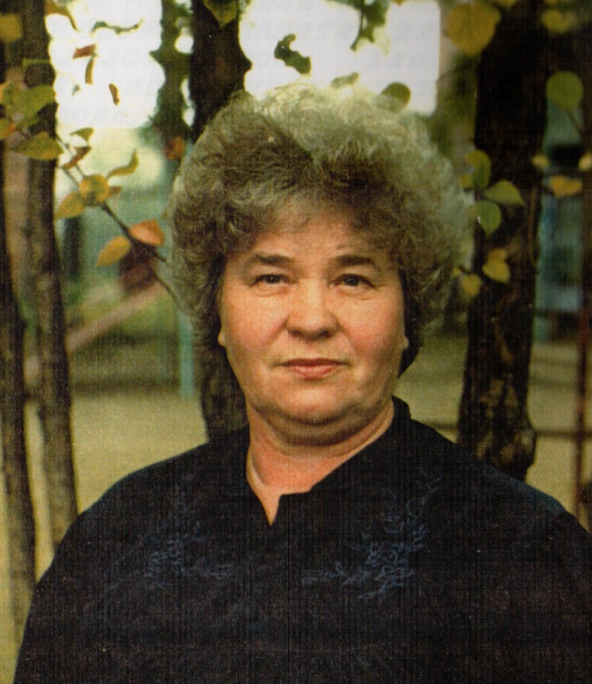
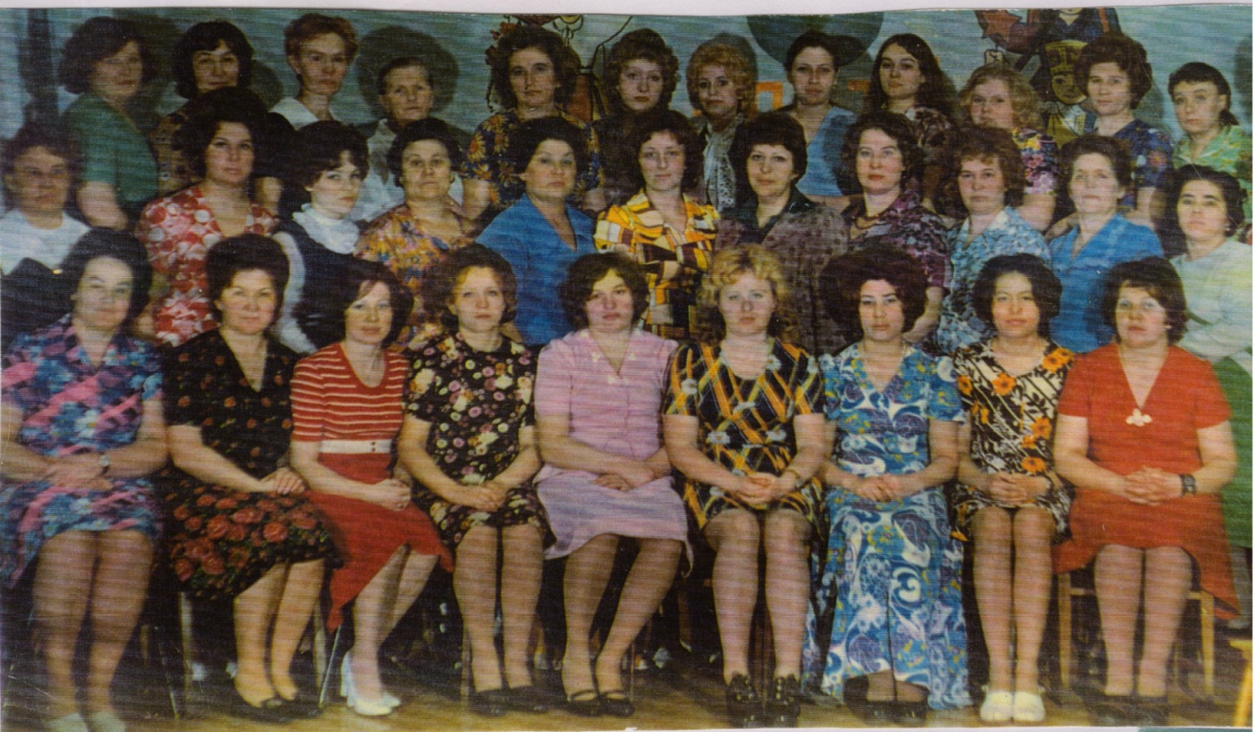
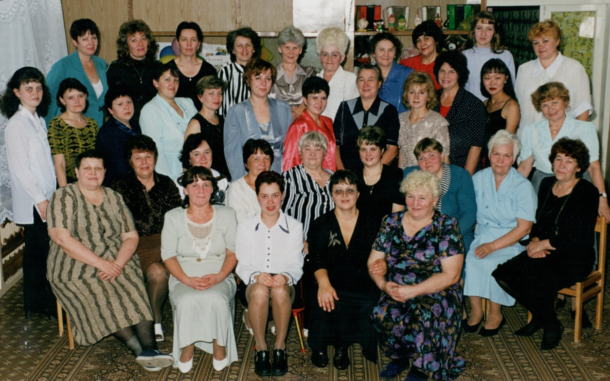
ПЕТРОВА
Елена Тимофеевна
Заведующая с 1972 по 2003 год

Slide 6
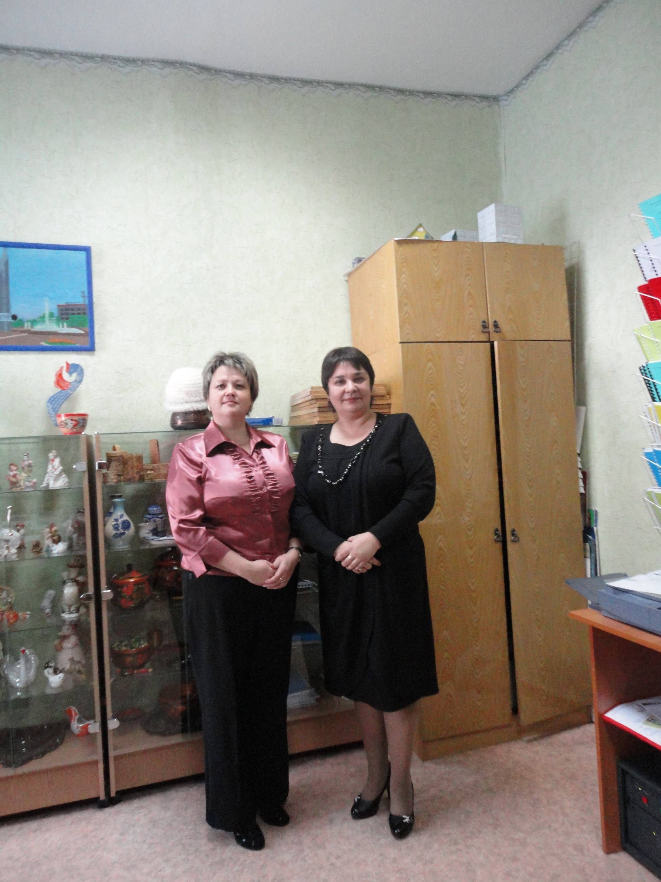
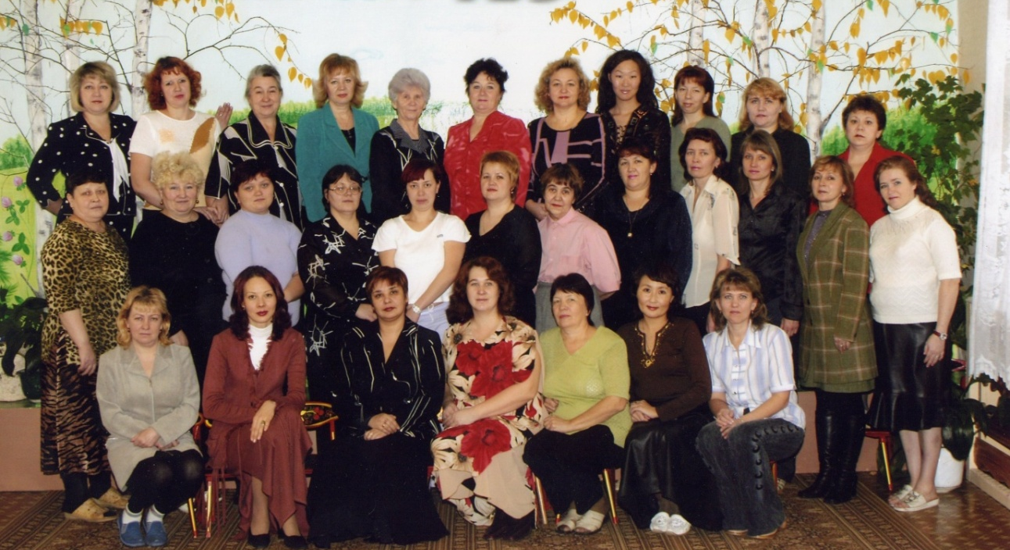
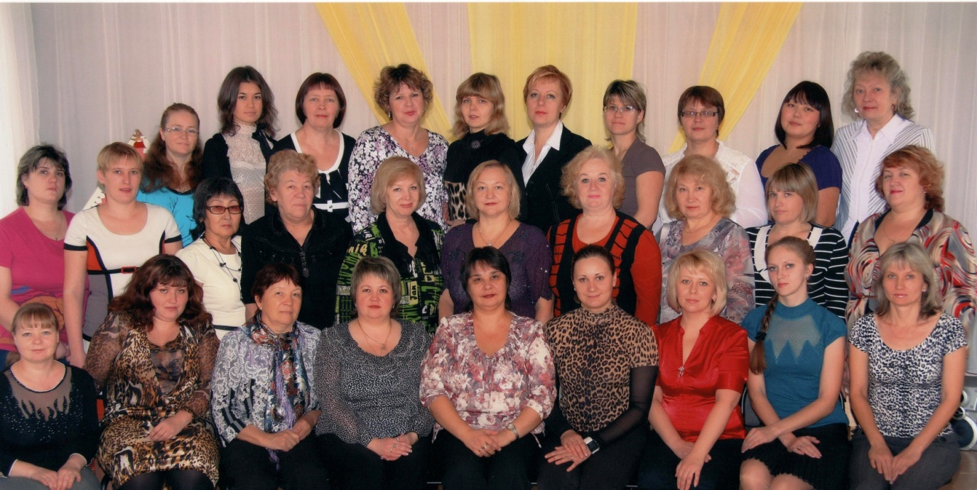
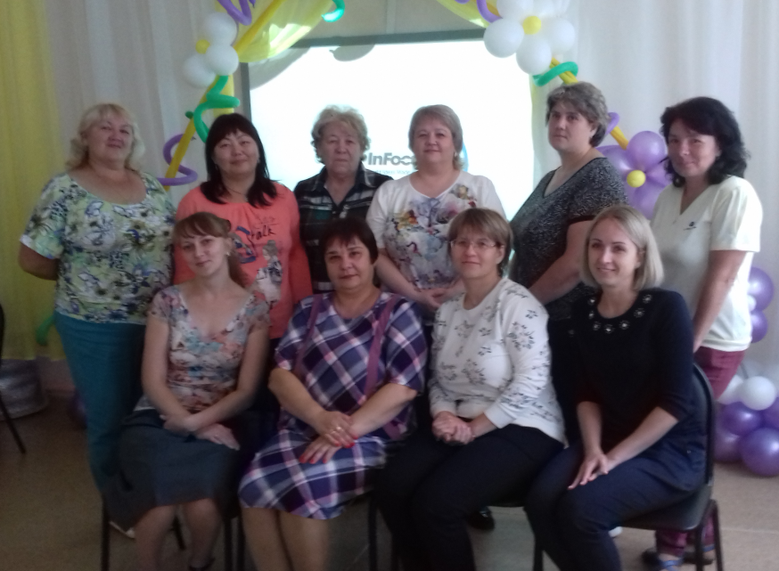
КАЗАКОВА Ольга Александровна Заведующая детским садом с 2004 года

Slide 7
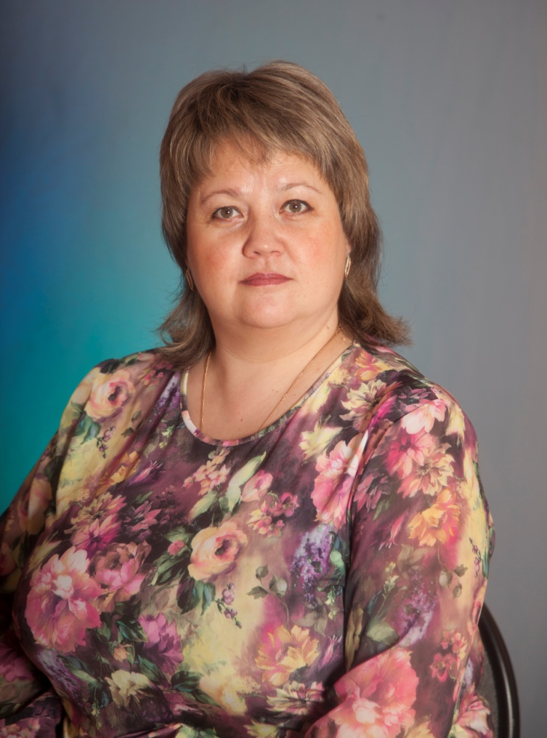
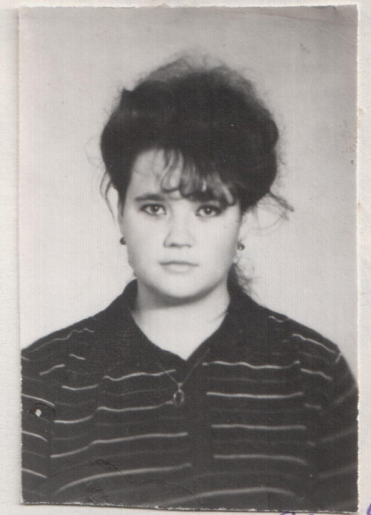
ШАМРИНСКАЯ Регина Анатольевна Стаж: 31 год
ЗАМЕСТИТЕЛЬ ЗАВЕДУЮЩЕГО

Slide 8
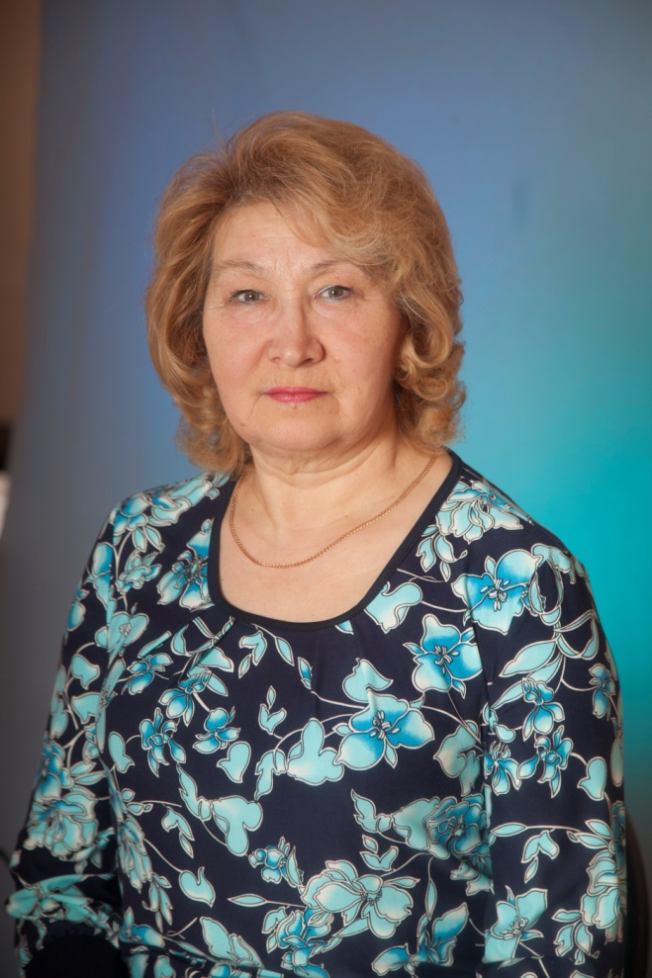
ЗАМЕСТИТЕЛЬ ЗАВЕДУЮЩЕЙ
ПО АДМИНИСТРАТИВНО-ХОЗЯЙСТВЕННОЙ ЧАСТИ
ИЛЬЯСОВА Нурия Имамутдиновна
Стаж: 8 лет

Slide 9
ДЕЛОПРОИЗВОДИТЕЛЬ
ПАПУЛОВА Людмила Ивановна
Стаж: 3 года

Slide 10
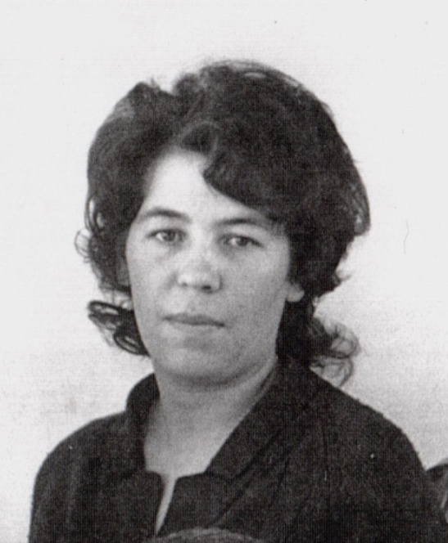
ВАХТЁР
ЛАНДИНА
Надежда Васильевна
Стаж: 46 лет

Slide 11
Спасибо, наши дорогие За Ваши силы и Ваш труд. Мы никогда Вас не забудем, Ведь путь Ваш сложен был и крут. Благодарим Вас за заботу, За блеск и ласку Ваших глаз, Нелёгкую Вашу работу Поклон земной Вам всем от нас!

Slide 12
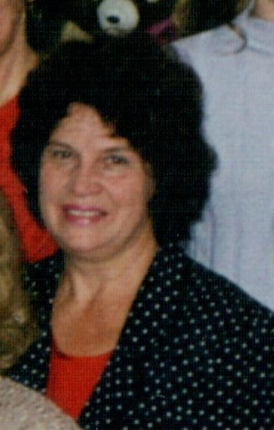
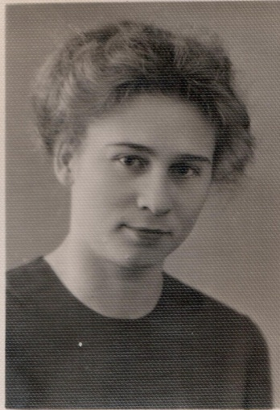
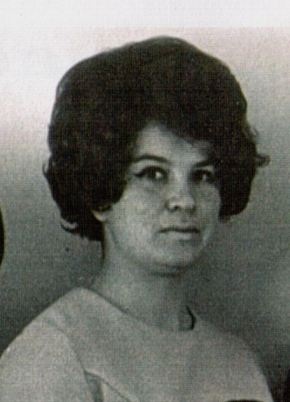
НАШИ ВЕТЕРАНЫ
КАРАМЗИНА
Валентина Фёдоровна
медицинская сестра
Стаж: 45 лет
ИЛЬИНА
Эльза Михайловна
музыкальный руководитель
Стаж: 39 лет

Slide 13
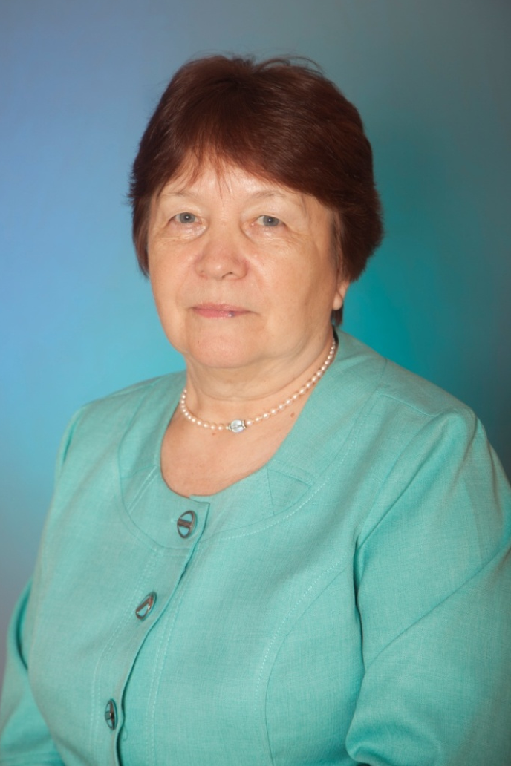
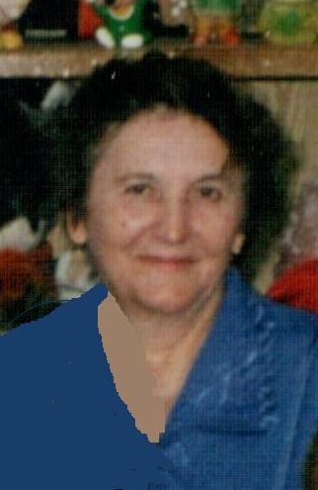
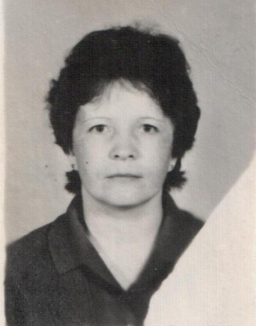
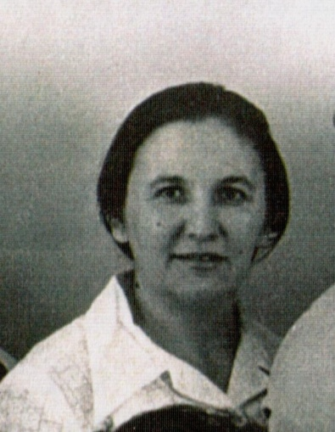
НАШИ ВЕТЕРАНЫ
КАЗАНИНА
Тамара Юрьевна
воспитатель
Стаж: 34 года
СТЕЛЬКИНА
Евгения Фёдоровна
воспитатель
Стаж: 30 лет

Slide 14
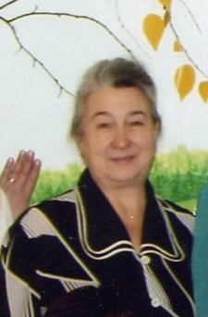
НАШИ ВЕТЕРАНЫ
ГРАЧЁВА
Лилия Ивановна
помощник воспитателя,
кухонный работник
Стаж: 25 лет
ШАХОВА
Лидия Андреевна
учитель-дефектолог
Стаж: 23 года

Slide 15
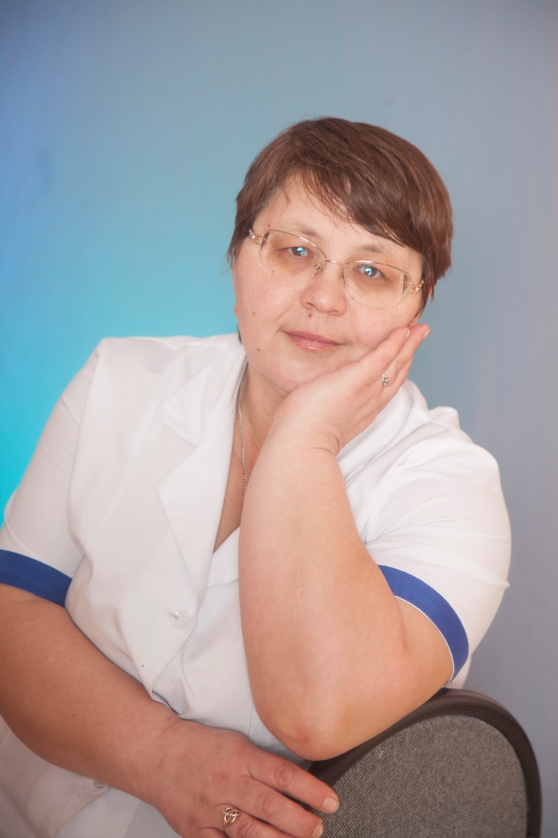
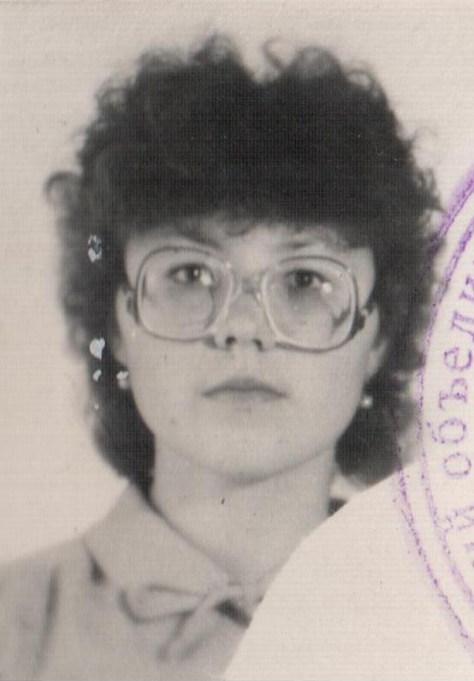
ВАСИЛЕВСКАЯ Ирина Борисовна медицинская сестра Стаж: 24 года
ЛУГОВСКАЯ
Ольга Анатольевна
воспитатель
Стаж: 21 год

Slide 16
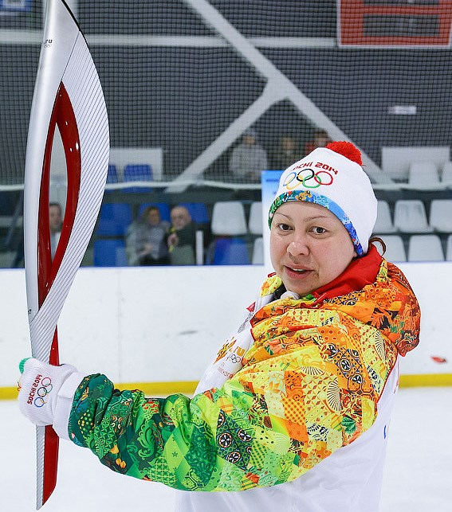
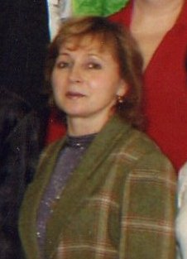
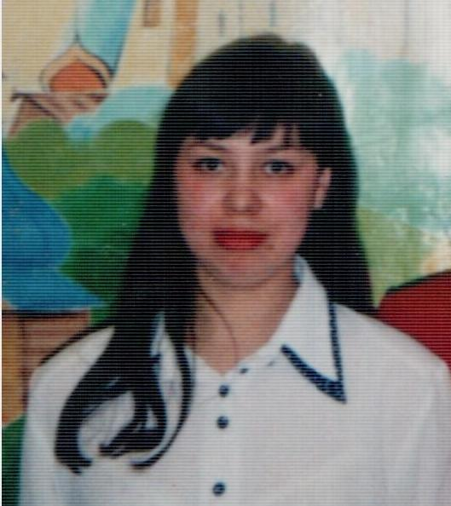
ТРЕТЬЯКОВА Ирина Владимировна инструктор по ФИЗО Стаж: 16 лет
МИХАЛЁВА
Людмила Олеговна
Учитель-дефектолог
Стаж: 16 лет

Slide 17
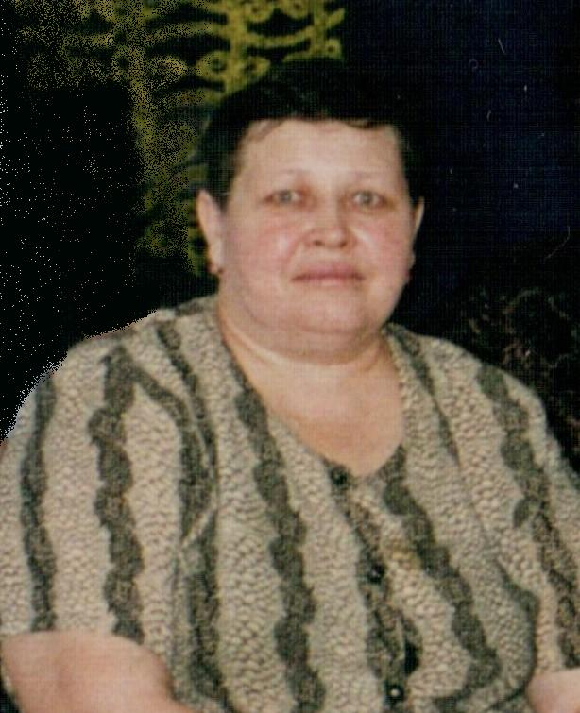
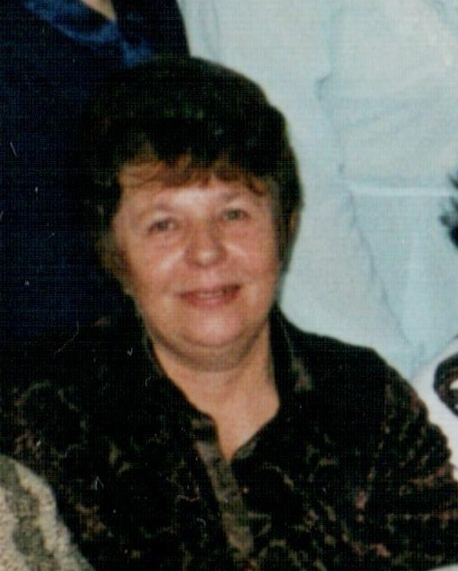
ДУДНИК
Татьяна Михайловна
повар
Стаж: 13 лет
КАЗАКОВА
Лидия Дмитриевна
повар
Стаж: 14 лет

Slide 18
Спасибо, наши дорогие За Ваши силы и Ваш труд. Мы никогда Вас не забудем, Ведь путь Ваш сложен был и крут. Благодарим Вас за заботу, За блеск и ласку Ваших глаз, Нелёгкую Вашу работу Поклон земной Вам всем от нас!

Slide 19
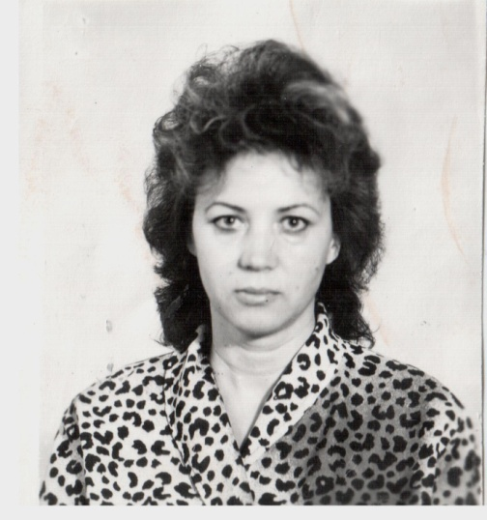
МУЗЫКАЛЬНЫЙ РУКОВОДИТЕЛЬ
КОСТЕНЁВА
Любовь Николаевна
Стаж: 37 лет

Slide 20
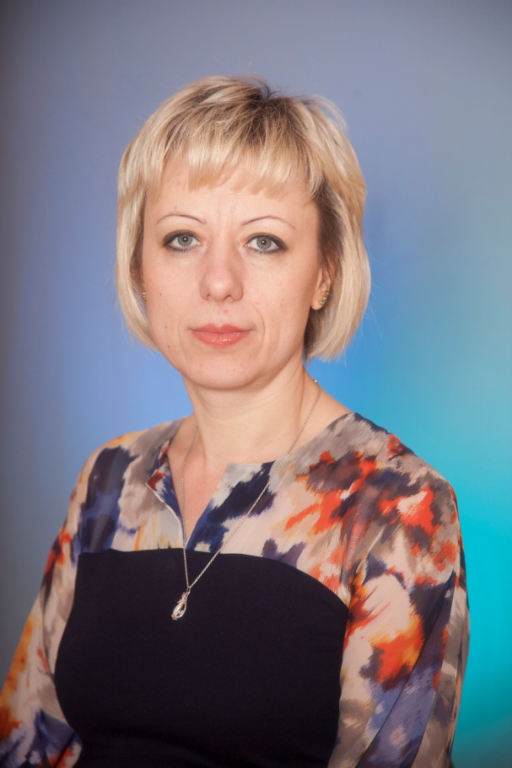
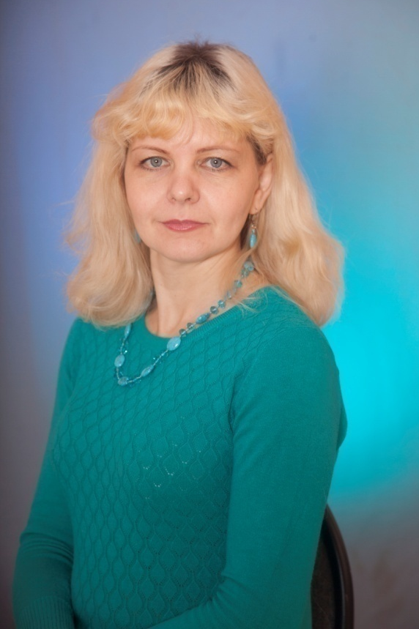
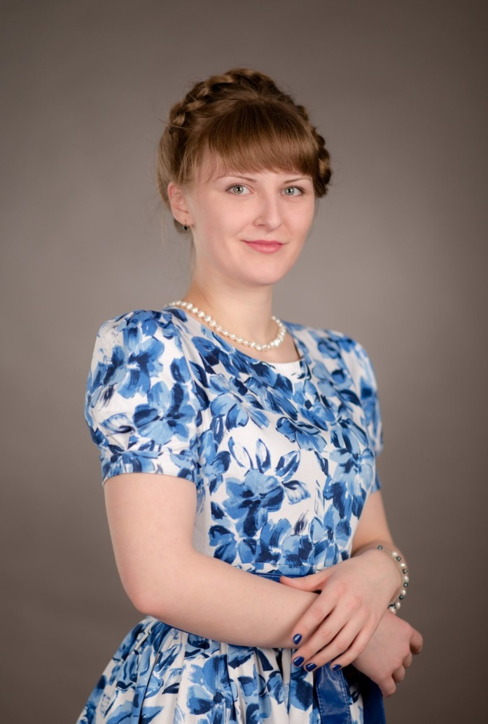
УЧИТЕЛЯ-ДЕФЕКТОЛОГИ
МАКАГОН
Евгения Сергеевна
Стаж:19 лет
ЧЕРНИГОВА Екатерина Ивановна
Стаж: 14 лет
ДЕМБОВСКАЯ Екатерина Николаевна
Стаж: 2 года

Slide 21
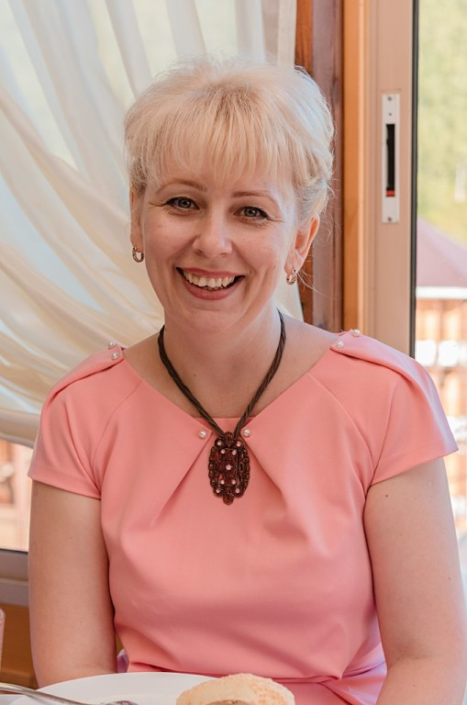
УЧИТЕЛЯ-ЛОГОПЕДЫ
КРИВОШЕИНА
Юлия Сергеевна
Стаж: 13 лет
ВАВИЛОВА
Анастасия Валерьевна
Стаж: 2 года

Slide 22
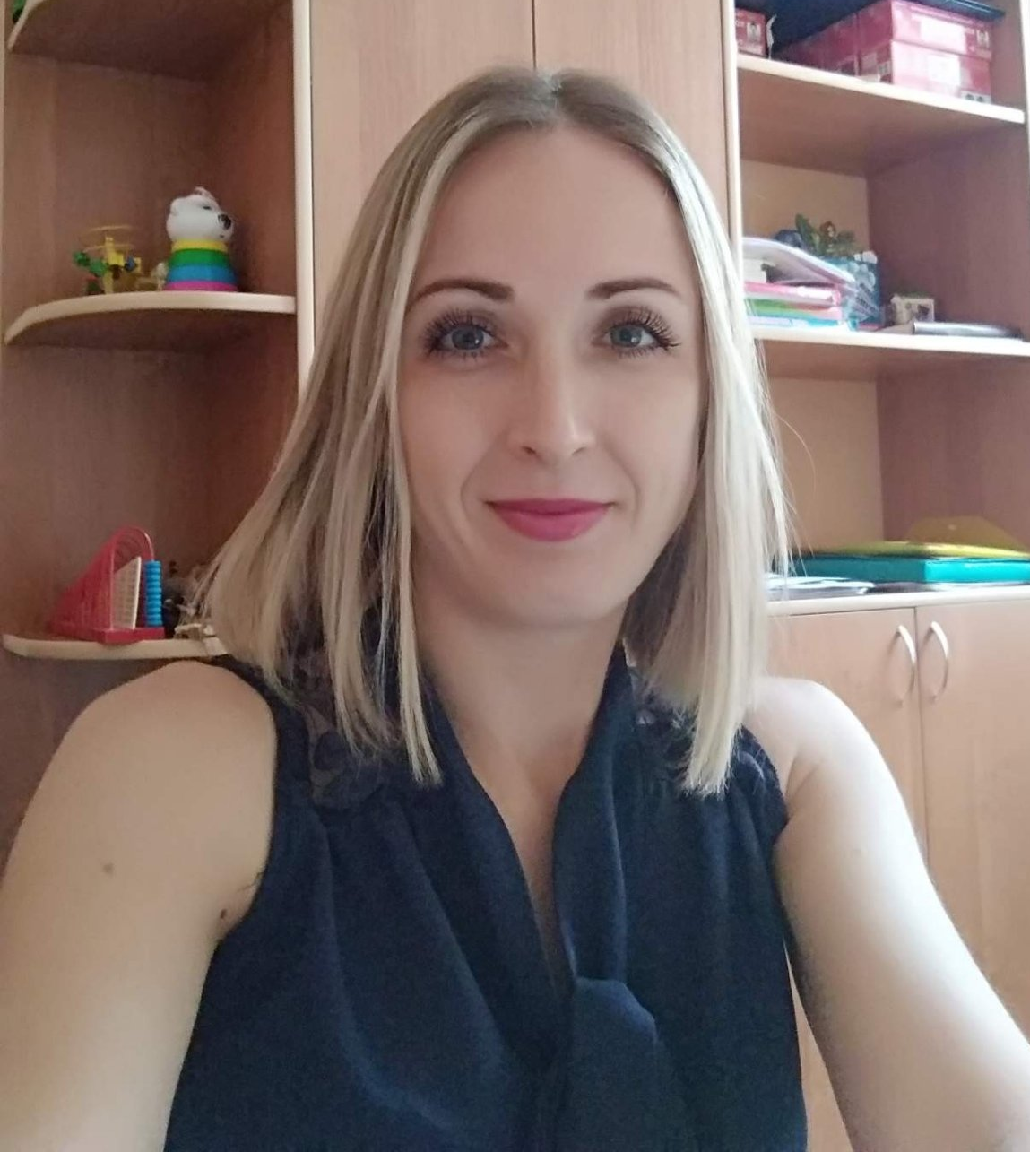
ПЕДАГОГ - ПСИХОЛОГ
ДУБОДЕЛОВА
Анастасия Геннадьевна
Стаж: 2 года
Notes:
;

Slide 23
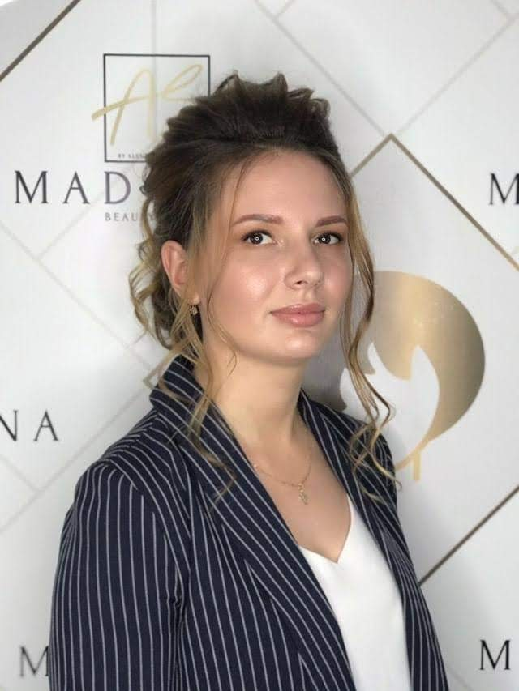
ИНСТРУКТОР ПО ФИЗИЧЕСКОЙ КУЛЬТУРЫ
ШУТИЛОВА
Анастасия Валерьевна
Стаж: 1 год
Notes:
;

Slide 24
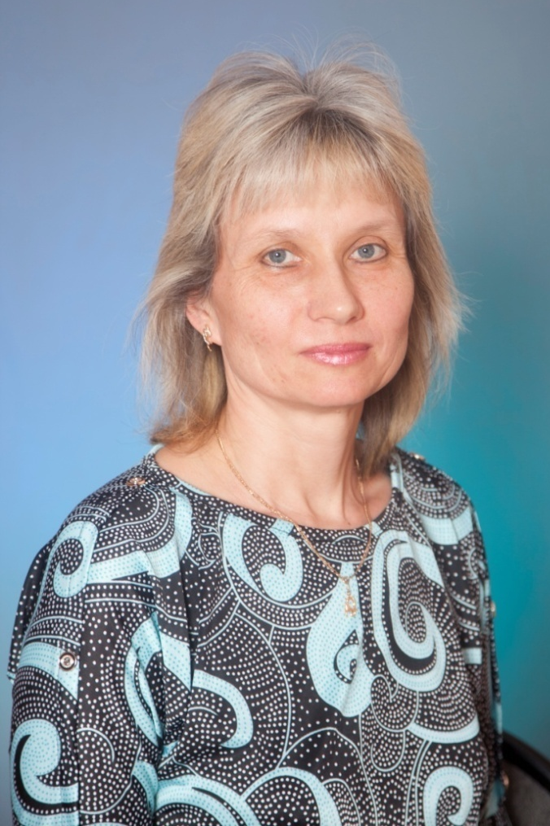
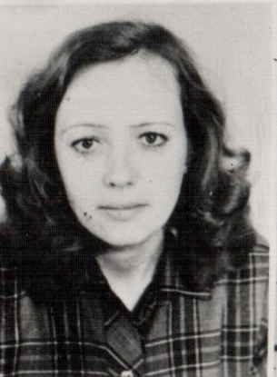
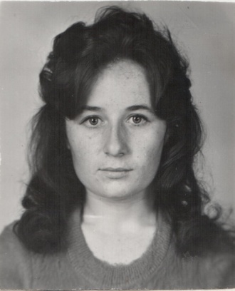
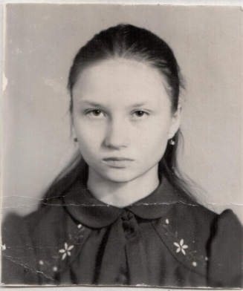
ВОСПИТАТЕЛИ более 30 лет педагогического стажа
БУШУЕВА
Ольга Константиновна
Стаж: 42 года
РОЗАНОВА
Людмила Владимировна
Стаж: 35 лет
МЯСНИКОВА
Елена Константиновна
Стаж: 33 года

Slide 25
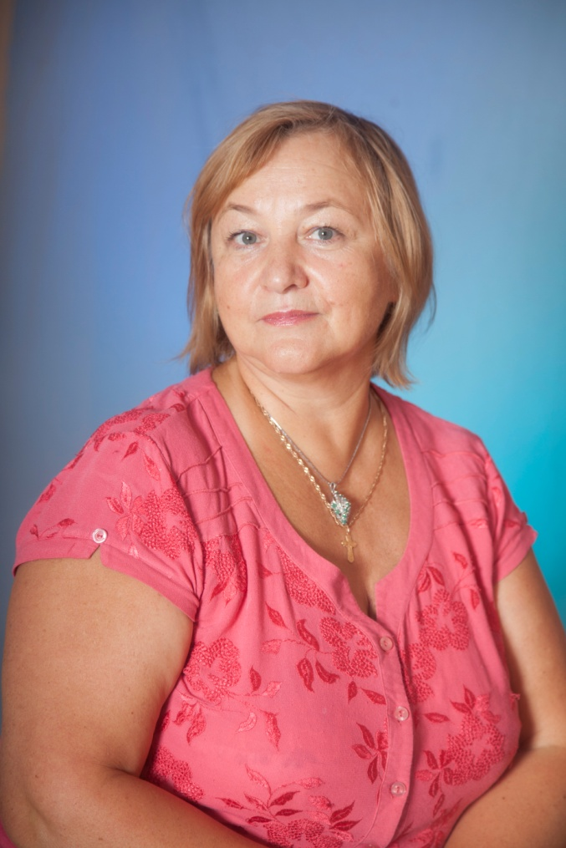
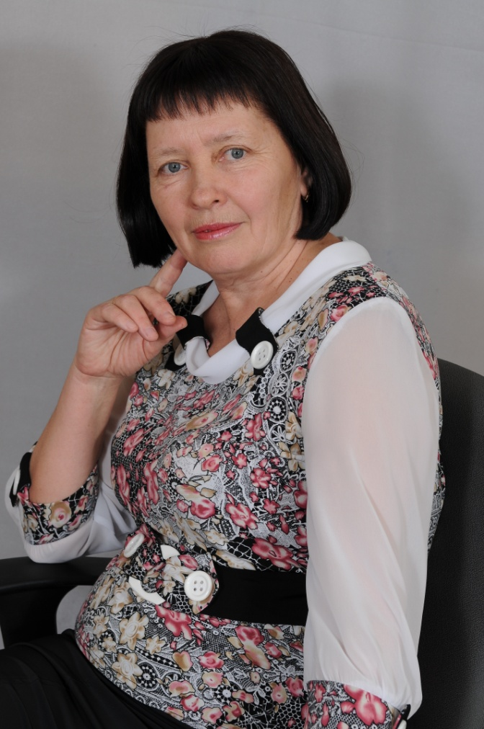
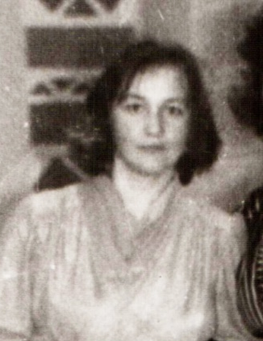
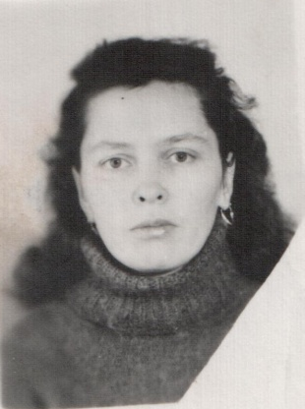
ВОСПИТАТЕЛИ более 30 лет педагогического стажа
ТОРЫЩАК
Нина Викторовна
Стаж: 31 год
ПЕТРОВА
Ирина Анатольевна
Стаж: 30 лет

Slide 26
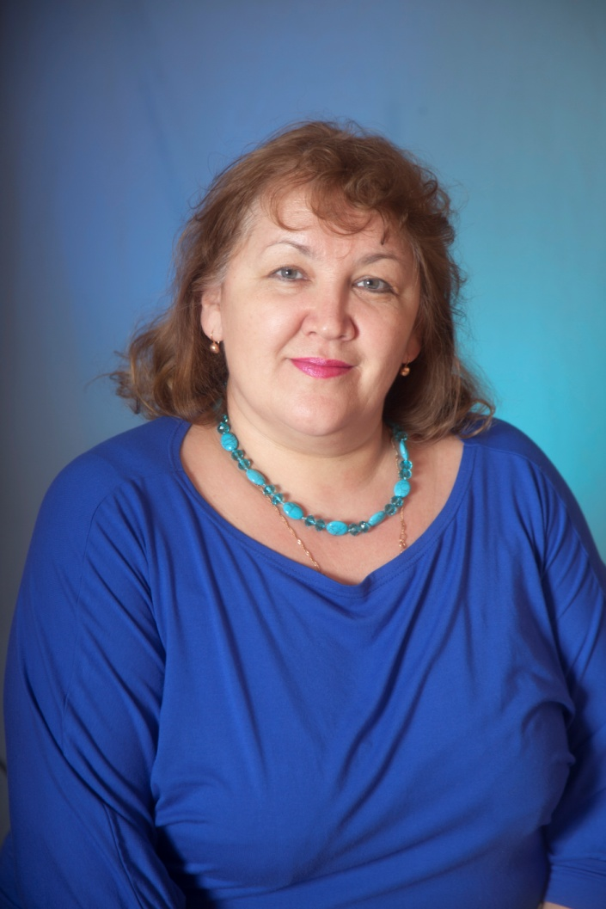
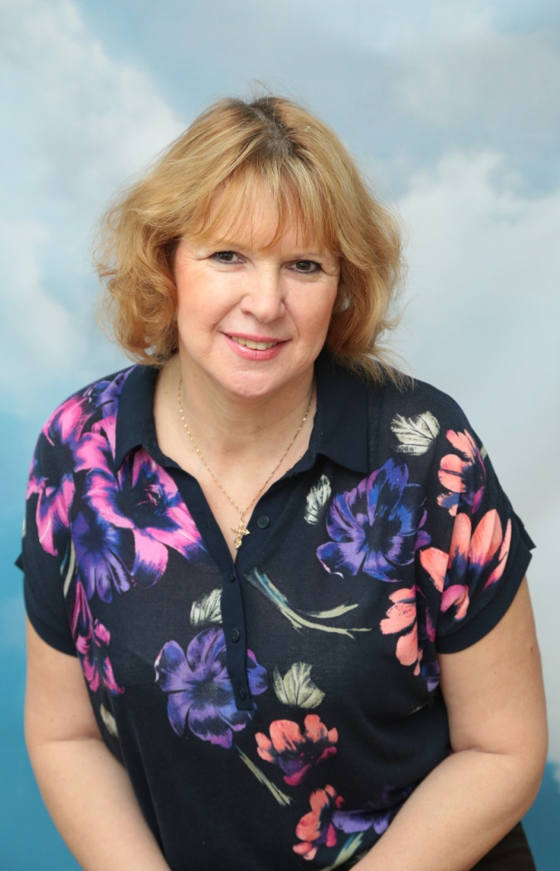
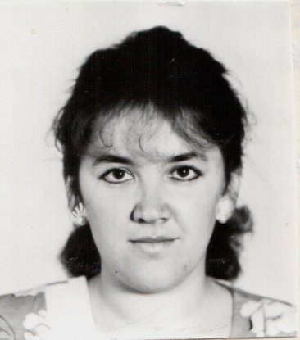
ВОСПИТАТЕЛИ более 20 лет педагогического стажа
ВЕТКИНА
Ирина Анатольевна
Стаж: 24 года
КУЗЬМИНЫХ
Галина Сергеевна
Стаж: 22 года

Slide 27
ВОСПИТАТЕЛИ более 15 лет педагогического стажа
СОЛНЦЕВА
Светлана Витальевна
Стаж: 20 лет
ЕФРЕМЕНКО
Татьяна Васильевна
Стаж: 15 лет

Slide 28
ВОСПИТАТЕЛИ более 10 лет педагогического стажа
КОТОВА
Светлана Юрьевна
Стаж: 13 лет
ФИЛИППОВА
Галина Анатольевна
Стаж: 13 лет

Slide 29
ВОСПИТАТЕЛИ более 10 лет педагогического стажа
ПАВЛОВА
Татьяна Владимировна
Стаж: 11 лет
МУНКОЕВА
Татьяна Федоровна
Стаж: 11 лет
КИРИЛЛОВА
Мария Сергеевна
Стаж: 10лет

Slide 30
ВОСПИТАТЕЛИ более 10 лет педагогического стажа
ТОМИЛОВА
Татьяна Владимировна
Стаж: 11 лет
ДОМБРОВСКАЯ
Вера Андреевна
Стаж: 10лет

Slide 31
ВОСПИТАТЕЛИ более 5 лет педагогического стажа
НЕПОМНЮЩАЯ
Наталья Леонидовна
Стаж: 9 лет
ЮГОВА
Алёна Станиславовна
Стаж: 8 лет

Slide 32
ВОСПИТАТЕЛИ до 3 лет педагогического стажа
ХОРХОТКИНА
Сусанна Николаевна
Стаж: 2 года
КИРИЛЛОВА
Валентина Павловна
Стаж: 1 год

Slide 33
ВНОВЬ ПРИБЫВШИЕ ВОСПИТАТЕЛИ
ПОЛОВИНКИНА
Кристина Андреевна
ФЕДОРОВА
Людмила Витальевна

Slide 34
ПОМОЩНИКИ ВОСПИТАТЕЛЕЙ более 10 лет стажа
УСТИНОВА
Татьяна Николаевна
Стаж: 18 лет
БЫХОВСКАЯ
Марина Александровна
Стаж: 12 лет
РЮТИНА
Юлия Владимировна
Стаж: 11 лет

Slide 35
ПОМОЩНИКИ ВОСПИТАТЕЛЕЙ более 5 лет стажа
ОЧИРОВА
Мыдыгма Баировна
Стаж: 8 лет
МАРЧЕНКО
Оксана Анатольевна
Стаж: 6 лет

Slide 36
ПОМОЩНИКИ ВОСПИТАТЕЛЕЙ до 5 лет стажа
СААКЯН
Анастасия Владимировна
Стаж: 4 года
ЗИБАРЕВА
Наталья Олеговна
Стаж: 3 года
УКОЛОВА
Ирина Александровна
Стаж: 3 года

Slide 37
ПОМОЩНИКИ ВОСПИТАТЕЛЕЙ до 5 лет стажа
ШИПИЦЫНА
Светлана Владимировна
Стаж: 3 года
ШЕХОВА
Замира Назаралиевна
Стаж: 2 года
Овсянникова
Марина Александровна
Стаж: 2 года

Slide 38
ПОМОЩНИКИ ВОСПИТАТЕЛЕЙ до 3 лет стажа
АНТОНОВИЧ
Ольга Александровна
Стаж: 2 года
ПЕНИГИНА
Надежда Сергеевна
Стаж: 1 год

Slide 39
КАЗИМИРОВА Лидия Николаевна Стаж: 20 лет
ШЕФ - ПОВАР

Slide 40
РАБОТНИКИ ПИЩЕБЛОКА
ВОЛОСКОВА Альбина Юрьевна Стаж: 35 лет

Slide 41
КАСТЕЛЯНША
КАЩАЕВА Оксана Ивановна Стаж: 2 года

Slide 42
ОПЕРАТОРЫ СТИРАЛЬНЫХ
МАШИН
КУЗНЕЦОВА Ольга Кимовна Стаж: 11 лет
Пермякова Вера Михайловна Стаж: 3 года

Slide 43
Детскому саду 6 лет
1972 год

Slide 44
1976 год

Slide 45
Детскому саду 10 лет
1976 год

Slide 46
1994 год

Slide 47
1995 год

Slide 48
1997 год

Slide 49
1998 год

Slide 50
Детскому саду 35 лет
2001 год

Slide 51
Детскому саду 40 лет

Slide 52
2014 год

Slide 53
Детскому саду 50 лет
2016 год

Slide 54
Детскому саду 55 лет

